Slide 1
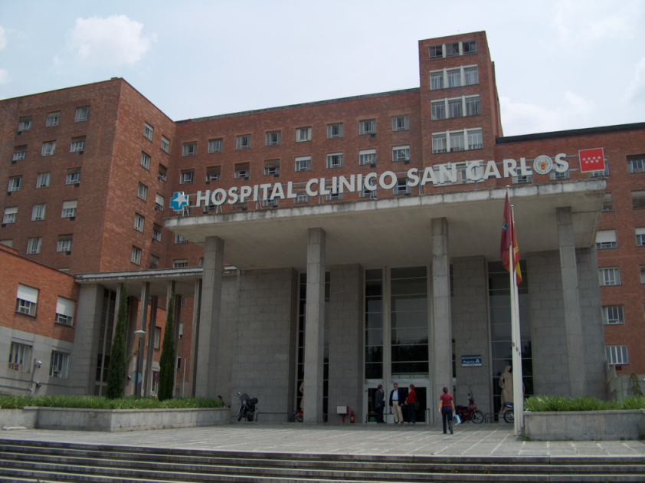

Slide 2
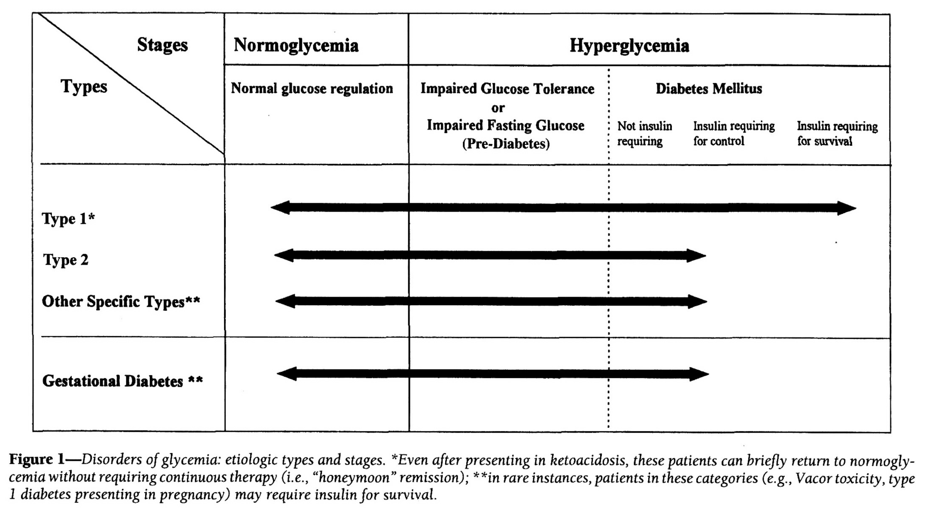
CONCEPTO
SIN
COMPLICACIONES
COMPLICACIONES MACRO-MICRO SITUACIÓN FINAL

Slide 3
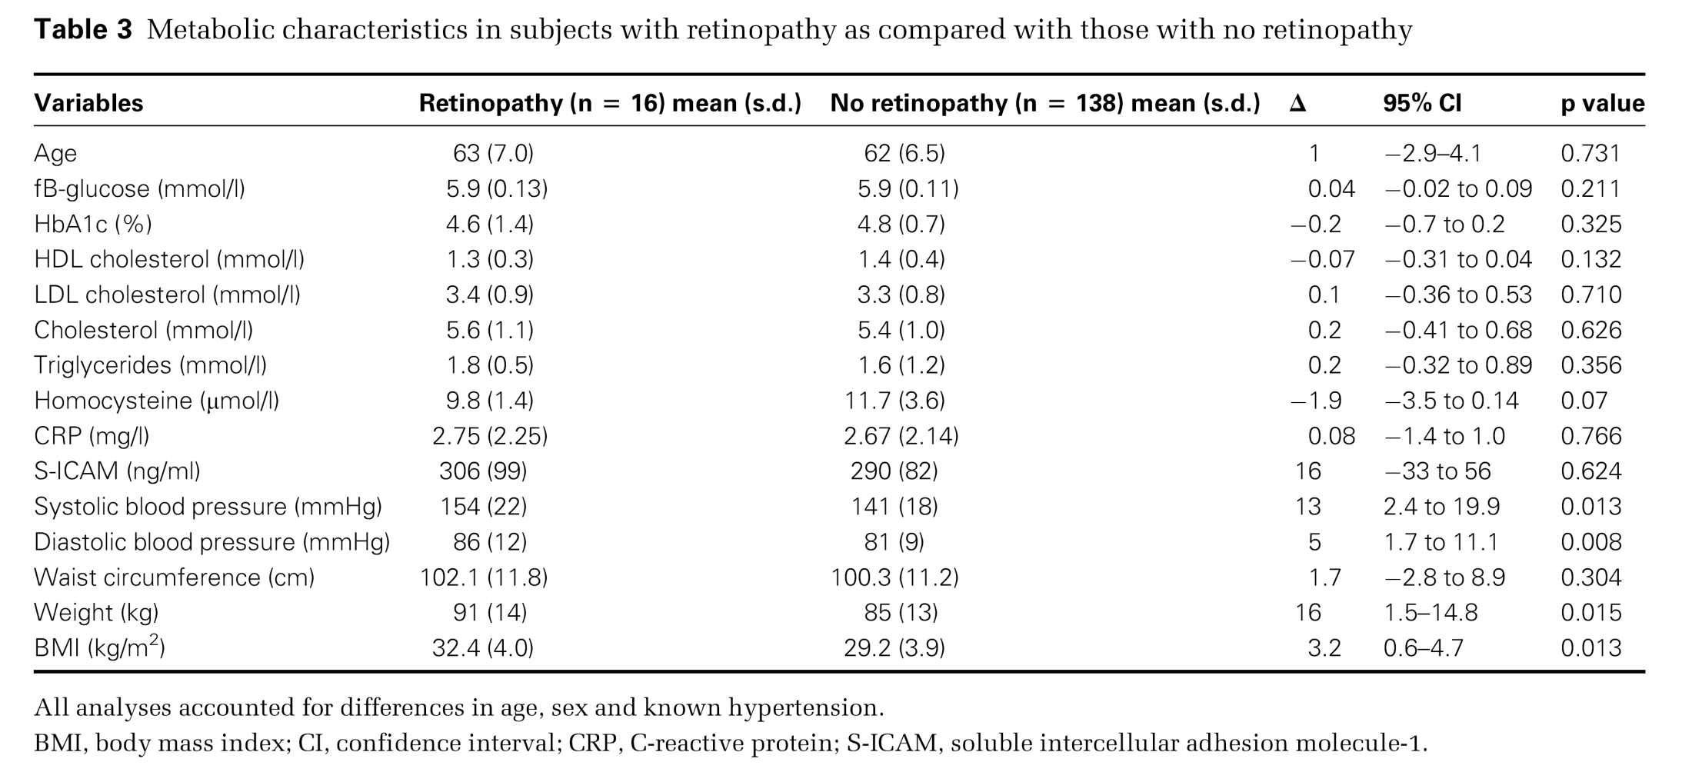

Slide 6
A.L. Calle Pascual y col Av Diabetol 1995,10:41-46

Slide 7
A.L. Calle-Pascual et al. Diabetes Metabolism 1997,23,519-523

Slide 8
A.L. Calle-Pascual et al. Diabetes Metabolism 1997,23,519-523

Slide 9
BASELINE VARIABLES PREDICTIVE OF FOOT ULCERS
Relative Risk
95% C.I.
Lower limb amputation
9,5
6,3-14,2
NDS≥6
6,4
5,0-8,1
Abnormal pin-prick
5,0
3,9-6,4
vibration sensation
4,9
3,8-6,4
Absent ankle reflexes
5,0
3,7-6,8
Insensitivity to 10g-MF
4,5
3,6-5,7
PVD
2,9
2,3-3,7
Boulton et al. Diabetologia 1999,42,A27

Slide 10
REGRESION MÚLTIPLE PIE CON RIESGO ALTO
Duración de la diabetes
AMPUTACIÓN PREVIA
NDS≥6
VISITAS REGULARES AL PODÓLOGO
Boulton et al. Diabetologia 1999,42,A27

Slide 11
CONTROL METABÓLICO
PND
EVP
INFECCION-CIRUGIA
OTRAS MEDIDAS
DIABETES TIPO 1
DIABETES TIPO 2

Slide 13
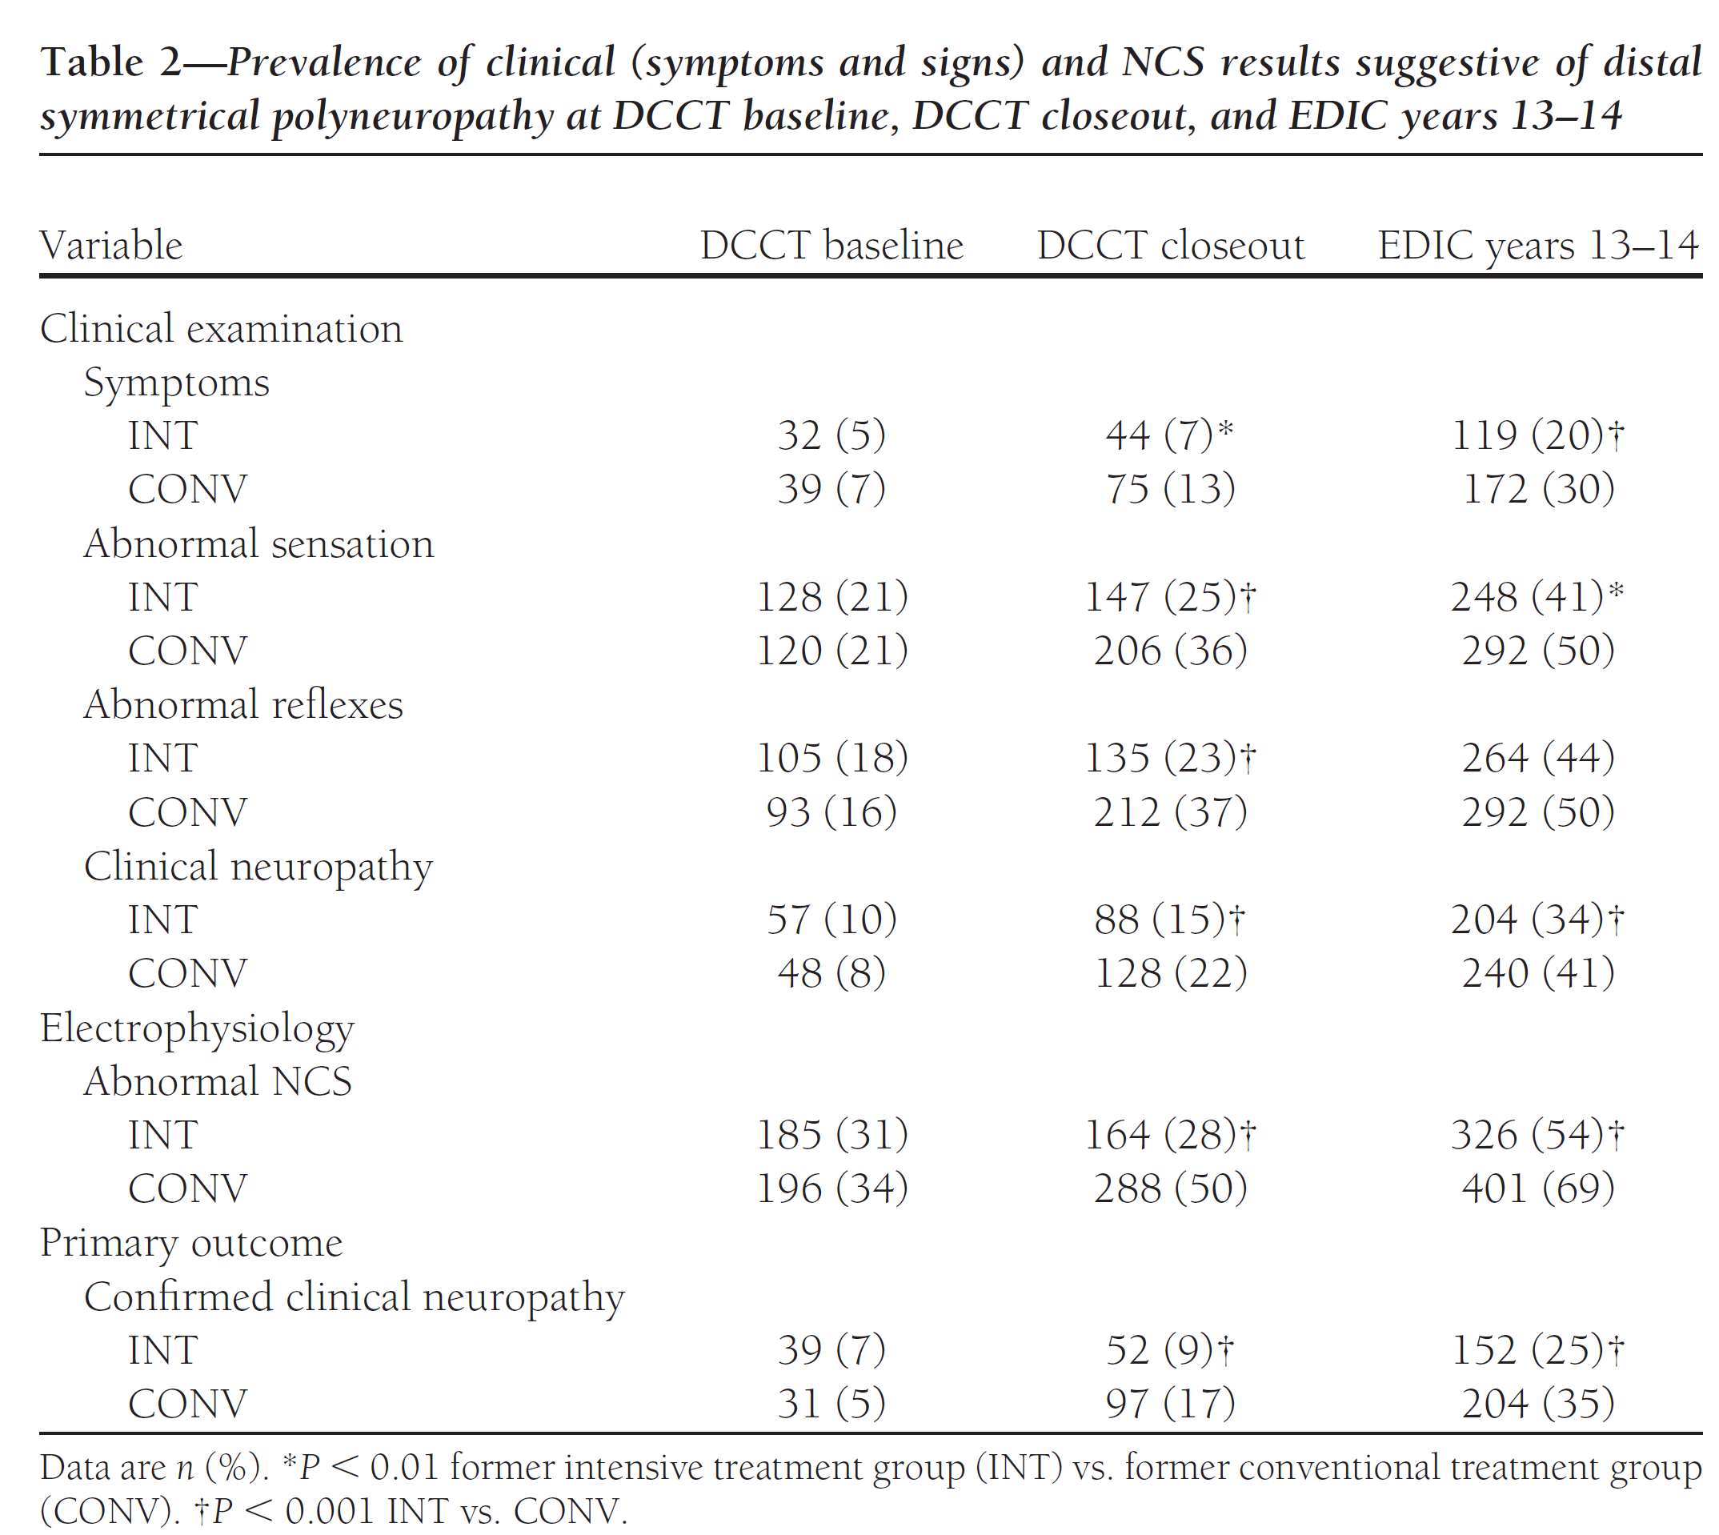

Slide 14
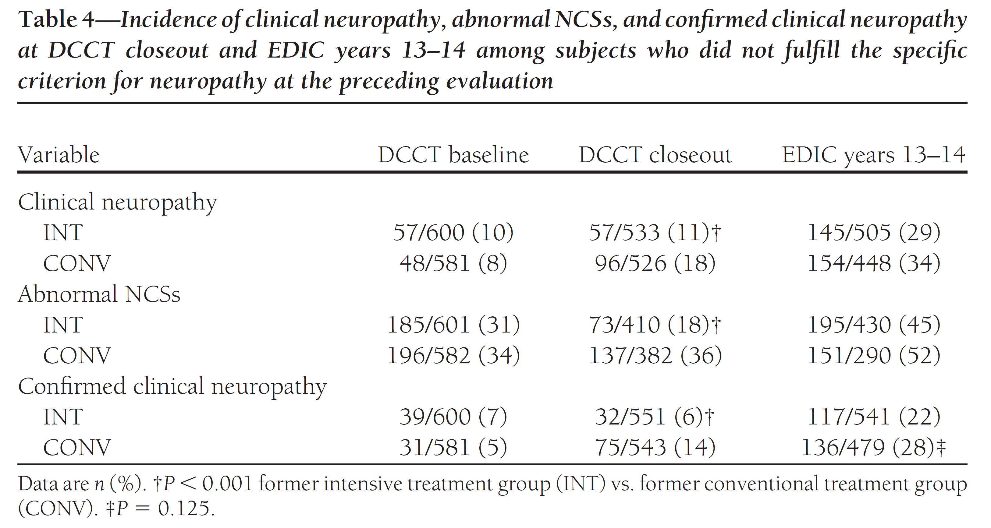

Slide 16
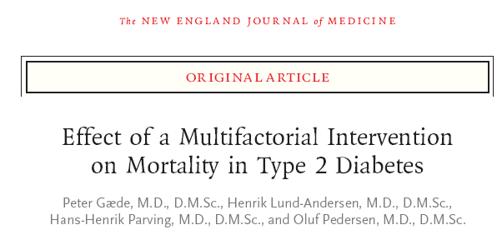
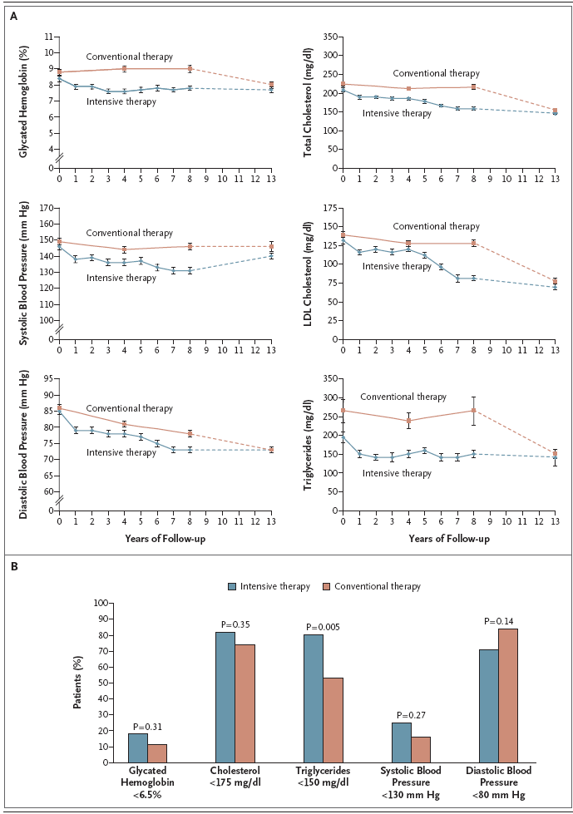
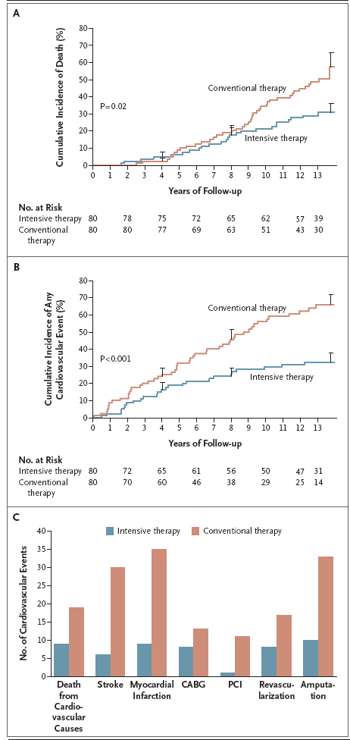

Slide 17
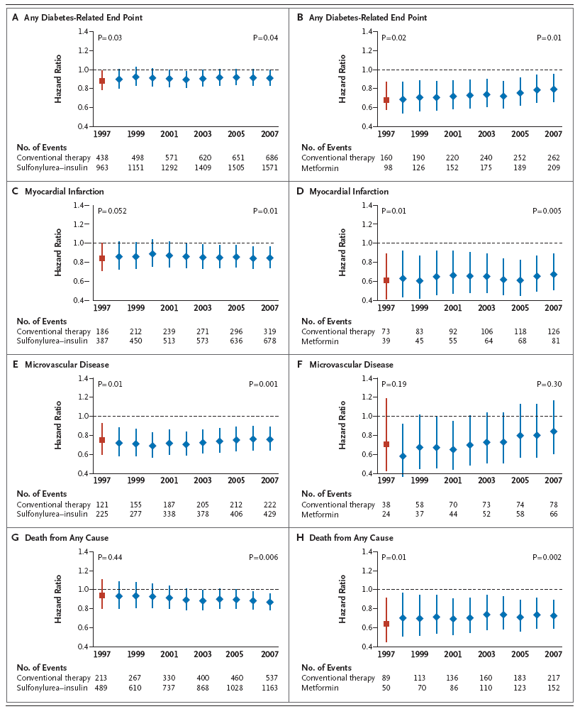
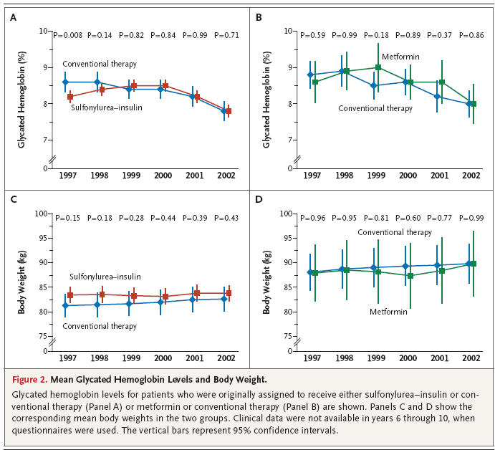

Slide 18
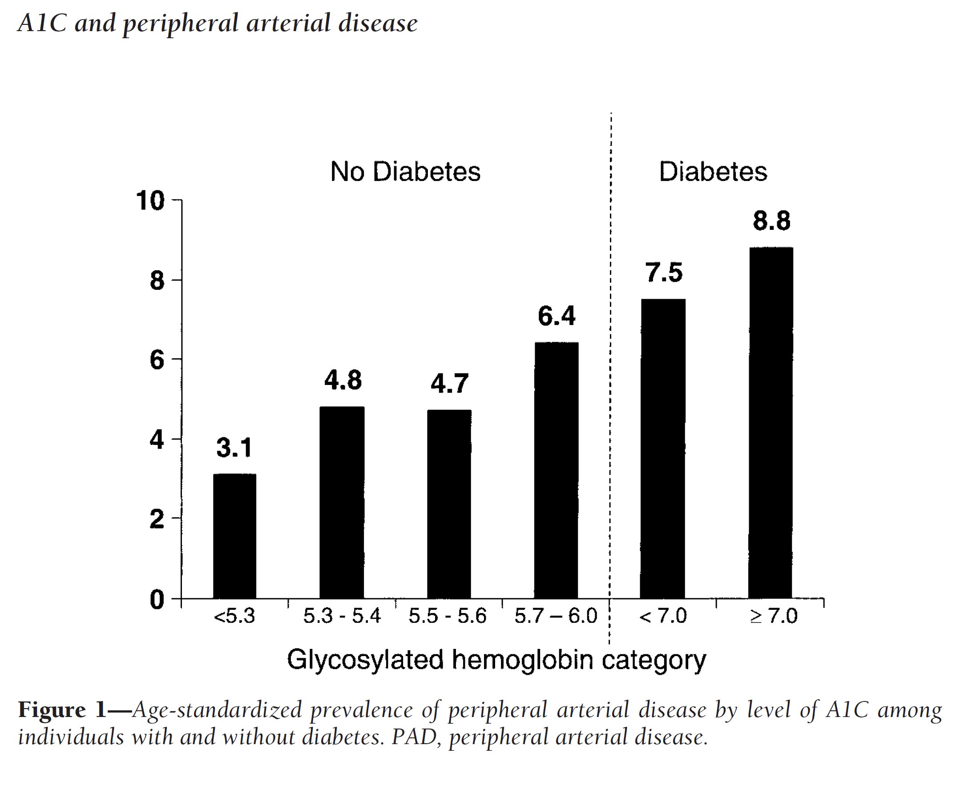

Slide 19
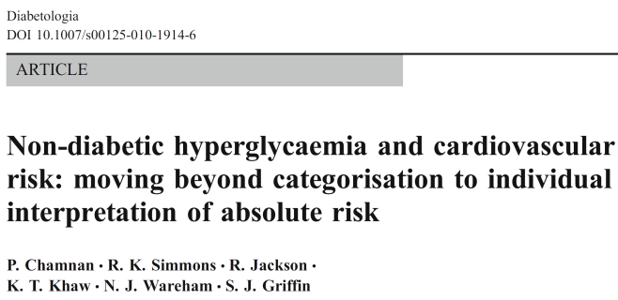
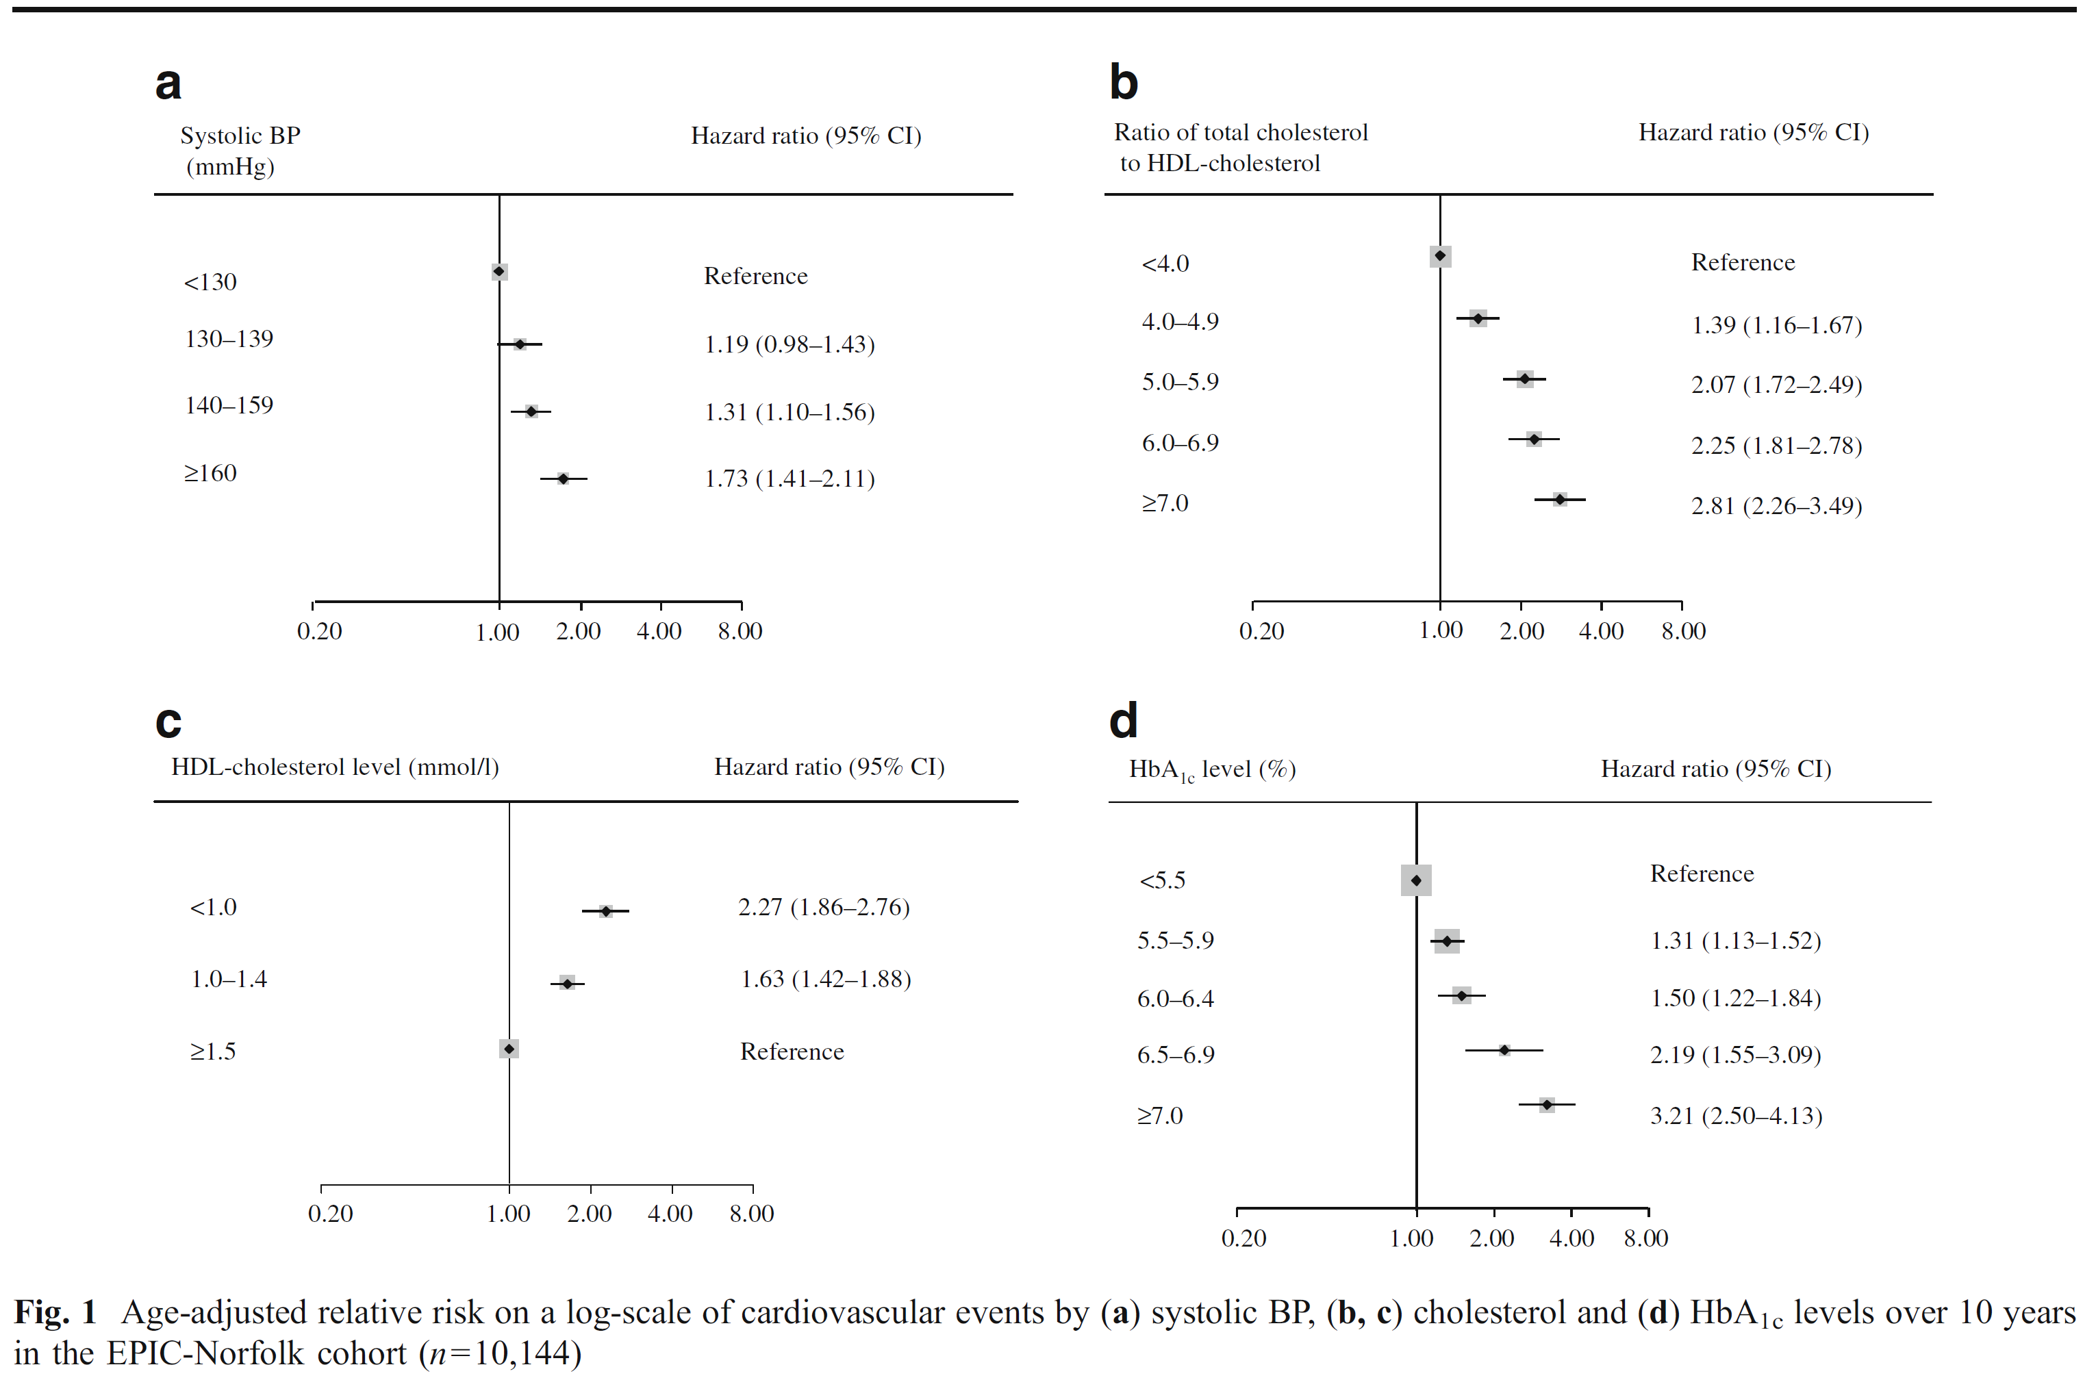

Slide 21
PIE DIABÉTICO ¿CÓMO REALIZAR DESPISTAJE EVP?
El despistaje de vasculopatía periférica ha de basarse en:
Historia de claudicación intermitente
Valoración de pulsos pedios
Considerar obtener el Índice tobillo / brazo
Grado C
Diabetes care, volume 27, supplement 1, january 2004

Slide 22
Cuestionario de Edinburgh (ECQ)
¿Siente dolor o molestias en las piernas cuando camina?
No
Sí
¿El dolor comienza en ocasiones cuando está sentado o de pie sin moverse?
Sí
No
¿El dolor aparece si camina deprisa o sube una pendiente?
No
Sí
¿El dolor desaparece en menos de 10 minutos cuando se detiene?
No
Sí
¿Nota el dolor en las pantorrillas, en los muslos o glúteos?
No
Sí
Claudicación intermitente de origen vascular:
Definida, si es en pantorrillas
Atípica, si es en muslos o glúteos
No claudicación intermitente de origen vascular
Leng GC, et al. J Clin Epidemiol 1992; 45: 1101-1109
Notes:
TRIPTOFANO VIENE DE LA DIETA
EL DEFICIT DE ACIDO NICOTINICO PRODUCE PELAGRA

Slide 23
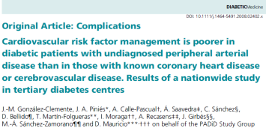
Resultados: ITB y diagnóstico previo de EAP
ITB
< 0,40 (10)
0,40-0,69 (85)
0,70-0,90 (179)
0,91-1,30 (990)
> 1,30 (41)
Síntomas de claudicación No Típica Atípica No aplicable
1 8 0 1
28 46 5 6
112 45 10 11
837 72 21 57
31 6 1 3
141/256 = 55,1 % con EAP no tienen claudicación
93/207 = 44,9 % con diagnóstico claudicación no tienen EAP por ITB

Slide 24
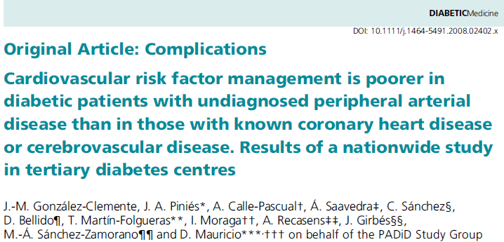
Resultados: ITB y diagnóstico previo de EAP
ITB
< 0,40 (10)
0,40-0,69 (85)
0,70-0,90 (179)
0,91-1,30 (990)
> 1,30 (41)
Diagnóstico previo EAP No Diag. Clínico Diag. ITB Diag. Angio
5 3 1 1
57 18 4 6
152 20 3 3
952 26 4 5
35 4 1 0
214/274 = 78,1 % con EAP no diagnosticados previamente
35/94 = 37,2 % con diagnóstico de EAP no la tienen por ITB

Slide 26
THE PREDICTION OF DIABETIC NEUROPATHIC FOOT ULCERATION USING VIBRATION PERCEPTION THRESHOLDS Diabetes Care 1994,17,557-560

Slide 28
INTERVENCIONES PROGRAMADAS
PREVENCIÓN PRIMARIA
PREVENIR AMI.
PREVENIR ULCERA
EN BUSCA DEL CALLO
PREVENCION SECUNDARIA
EVITAR LA PROGRESIÓN ULCERA-AMI
AMI-REAMPUTACIÓN MORTALIDAD

Slide 29
CENTRADO EN CIRUGÍA VASCULAR
TRATAMIENTO INTENSIVO
FACTORES DE RIESGO
INFECCIÓN
REHABILITACIÓN
IRC

Slide 30
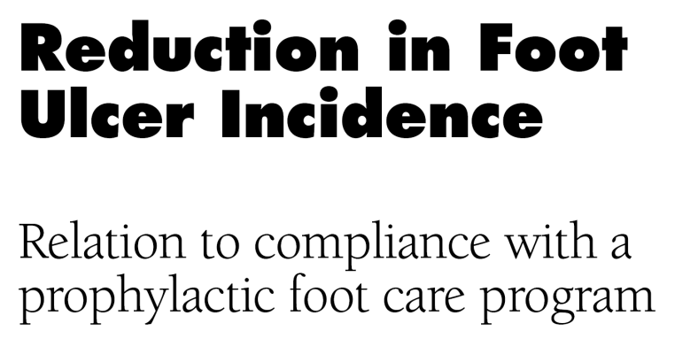
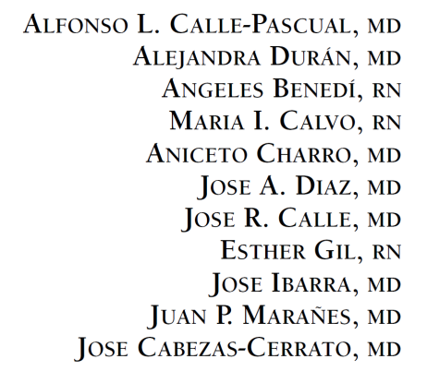
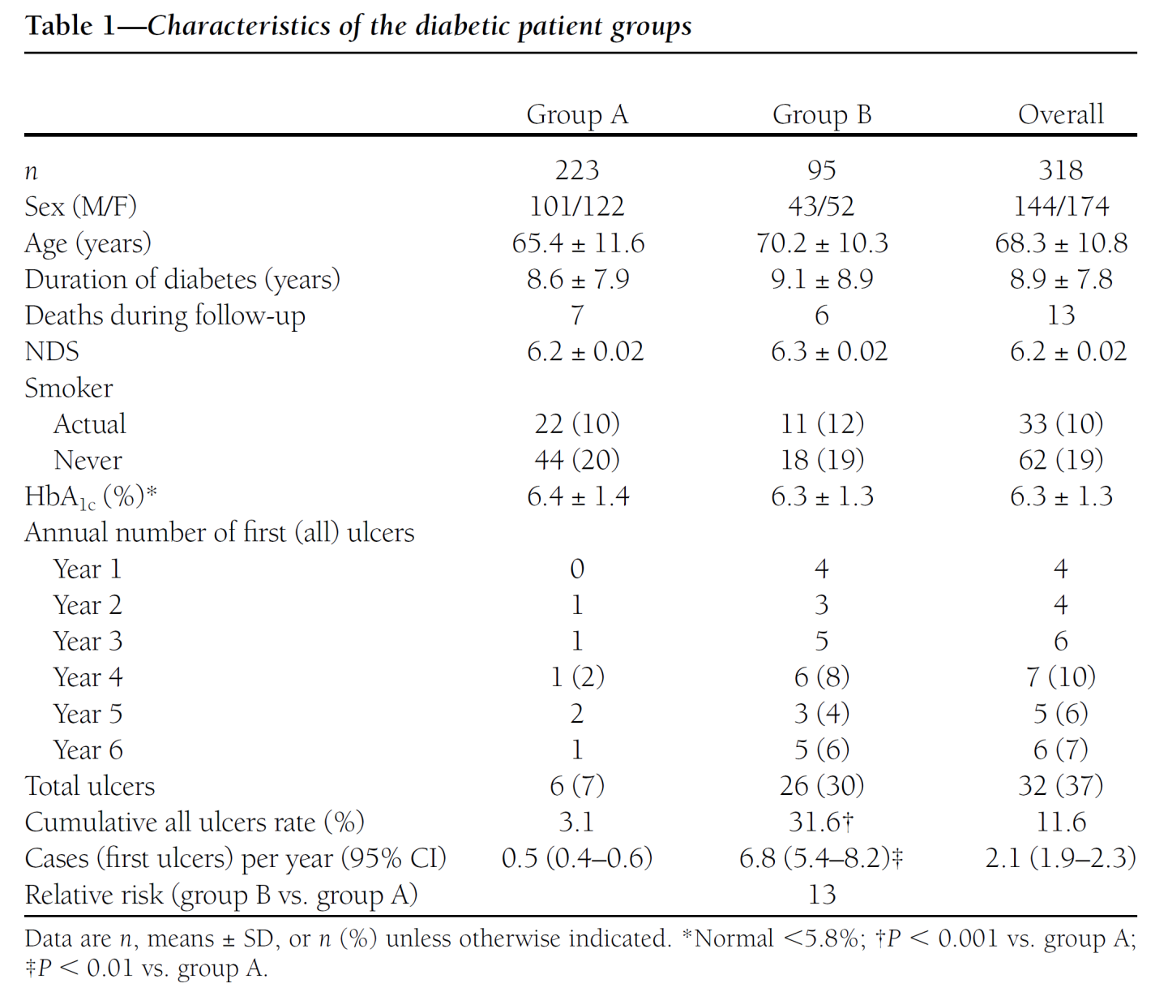

Slide 31
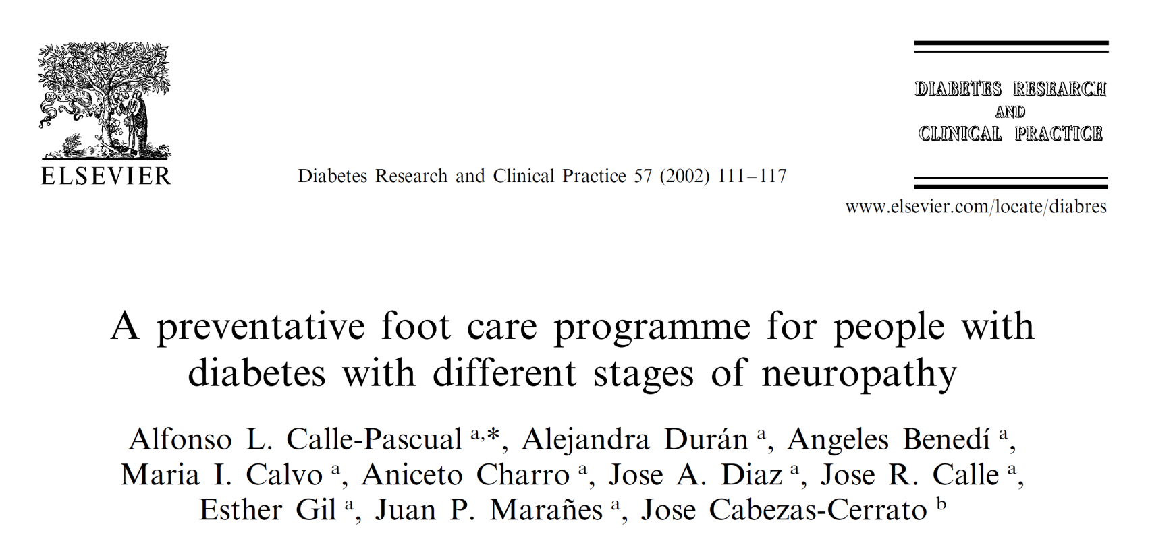
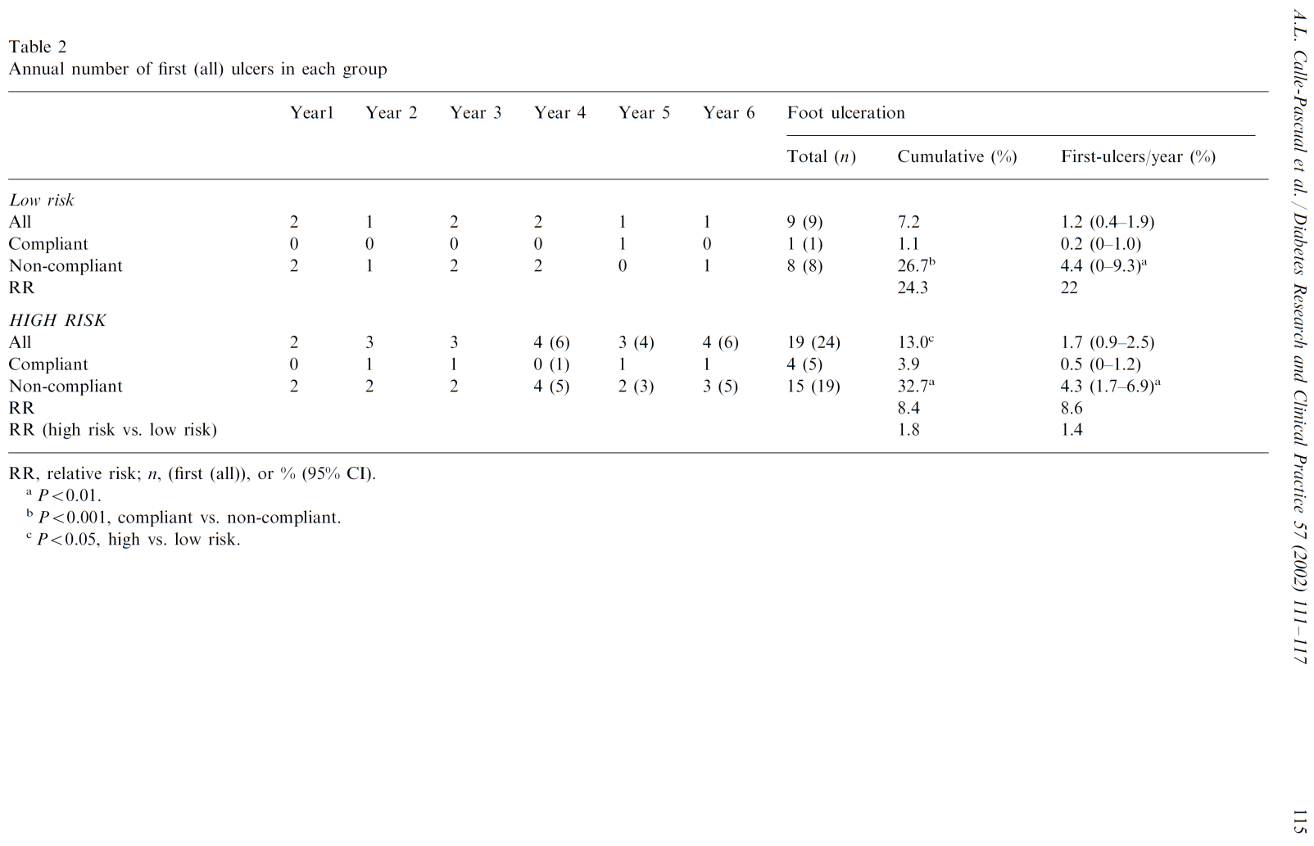

Slide 32
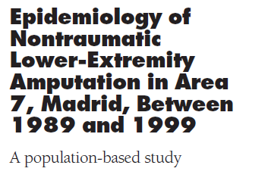
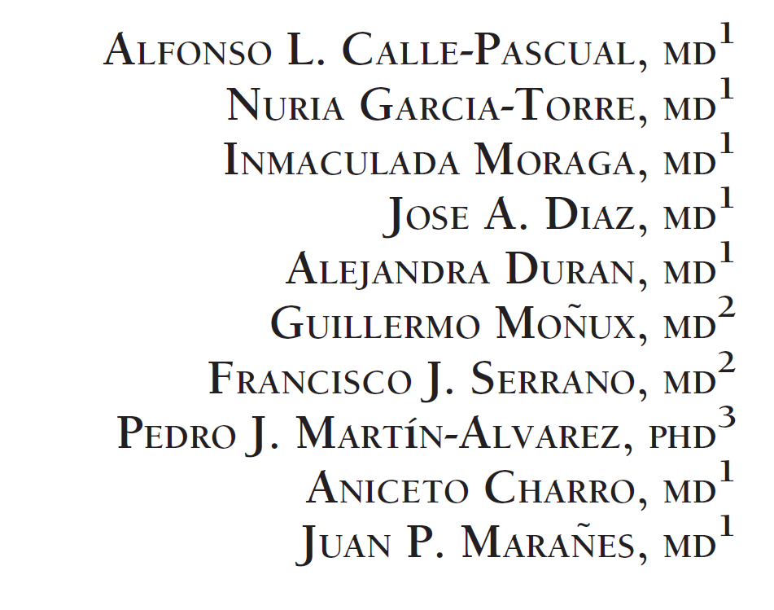
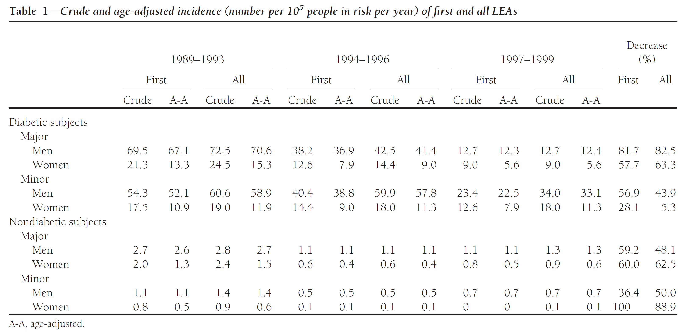

Slide 33
TASA RE-AMI / MORTALIDAD
 | DM 94-97 | REAMPUTACIÓN 1ER AÑO | NO DM 94-97 | REAMPUTACION 1ER AÑO | MORTALIDAD ANUAL DM NoDM
1ª AMI | 109 | 39 (35.7) | 71 | 14 (19.7) | 13,1/3,6 | 7,8/3,3
MAYORES MENORES | 42 67 | 15 (35,7) 24 (35,8) | 49 22 | 11 (22,4) 3 (13,6) | 25,9/13,3 53,1/22,2 | 17,6/6,7 27,8/33,0
 | DM 98-00 | REAMPUTACIÓN 1ER AÑO | NO DM 98-00 | REAMPUTACION 1ER AÑO | MORTALIDAD ANUAL DM NoDM
1ª AMI | 59 | 9 (15.2%) | 61 | 12 (19.6) | 9,0/2,2 | 4,8/1,8
MAYORES MENORES | 22 37 | 5 (22,7) 4 (10,8) | 44 17 | 8 (18.1) 4 (23,5) | 15,9/3,3 23,1/12,2 | 13,6/2,7 17,8/12,5
AL Calle-Pascual et al Av Diabetol 1998,14:165-172, Endocrinol Nutr 2006, (1)53:60-67

Slide 34
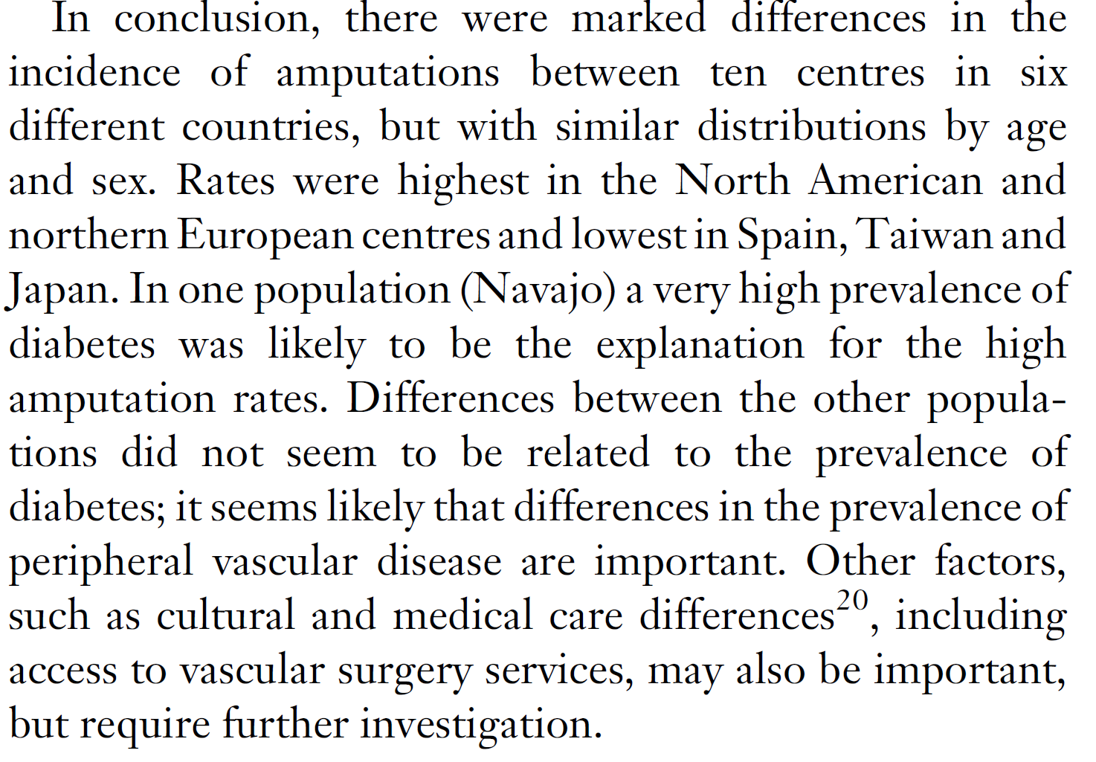
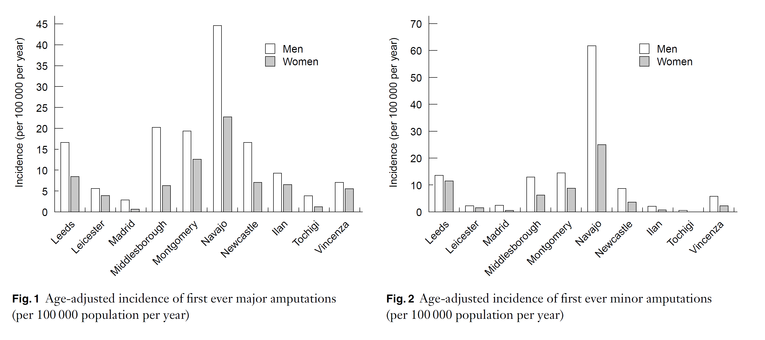

Slide 35
